Slide 1
Сети Петри
Определение Сеть Петри С является четверкой, С =(P,T,I,O). P = {pi} – конечное множество позиций T = {ti} – конечное множество переходов Множество позиций и множество переходов не пересекаются.
I - отображает переход ti в множество позиций,
I(ti) -- I: T→P∞ - является входной функцией – отображением из переходов в комплекты позиций.
O-отображает переход tj в множество позиций
O(tj) -- O: T → P∞ - выходная функция – отображение из переходов в комплект позиций.

Slide 2
Сети Петри
Определение Граф G сети Петри есть двудольный ориентированный мультиграф, G=(V, A), где
V ={vi} – множество вершин
A = {ai,j} – комплект направленных дуг, ai,j = (vj ,vj), где vj ,vj ⊂ V.
Множество V разбито на два непересекающихся подмножества P и T, таких, что V = Pu T, P T = ∅, и для любой направленной дуги ai,j ∈ A, если ai,j = (vj, vj), тогда либо vj ∈ P и vj ∈ T, либо vj ∈ T P а vj ∈ P.
. Дуга, направленная от позиции рi к переходу tj, определяет позицию, которая является входом перехода. Кратные входы в переход указываются кратными дугами из входных позиций в переход. Выходная позиция определяется дугой от перехода к позиции. Кратные выходы также представлены кратными дугами. При большом числе дуг – показывается одна дуга и указывается только их количество.

Slide 3
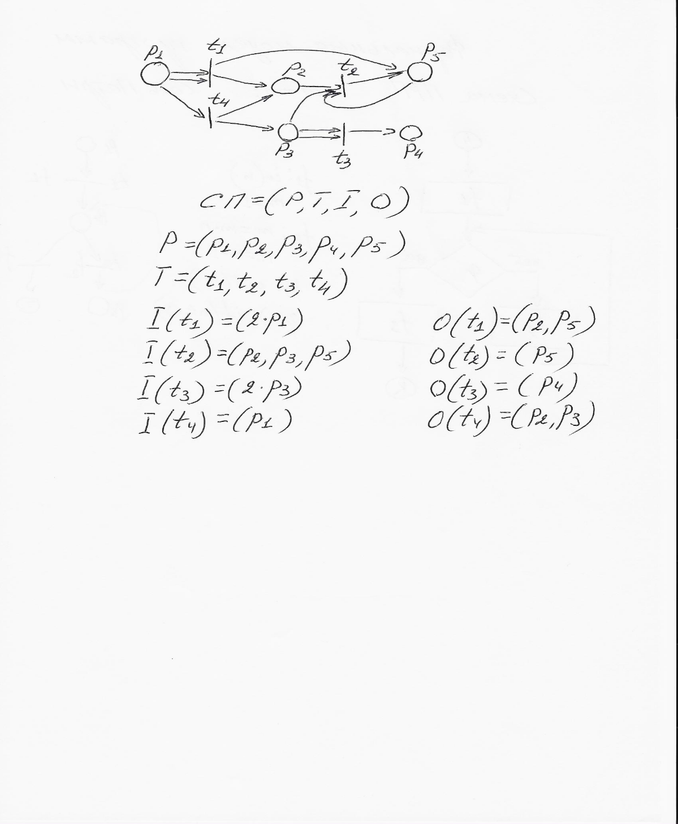
Рис

Slide 4
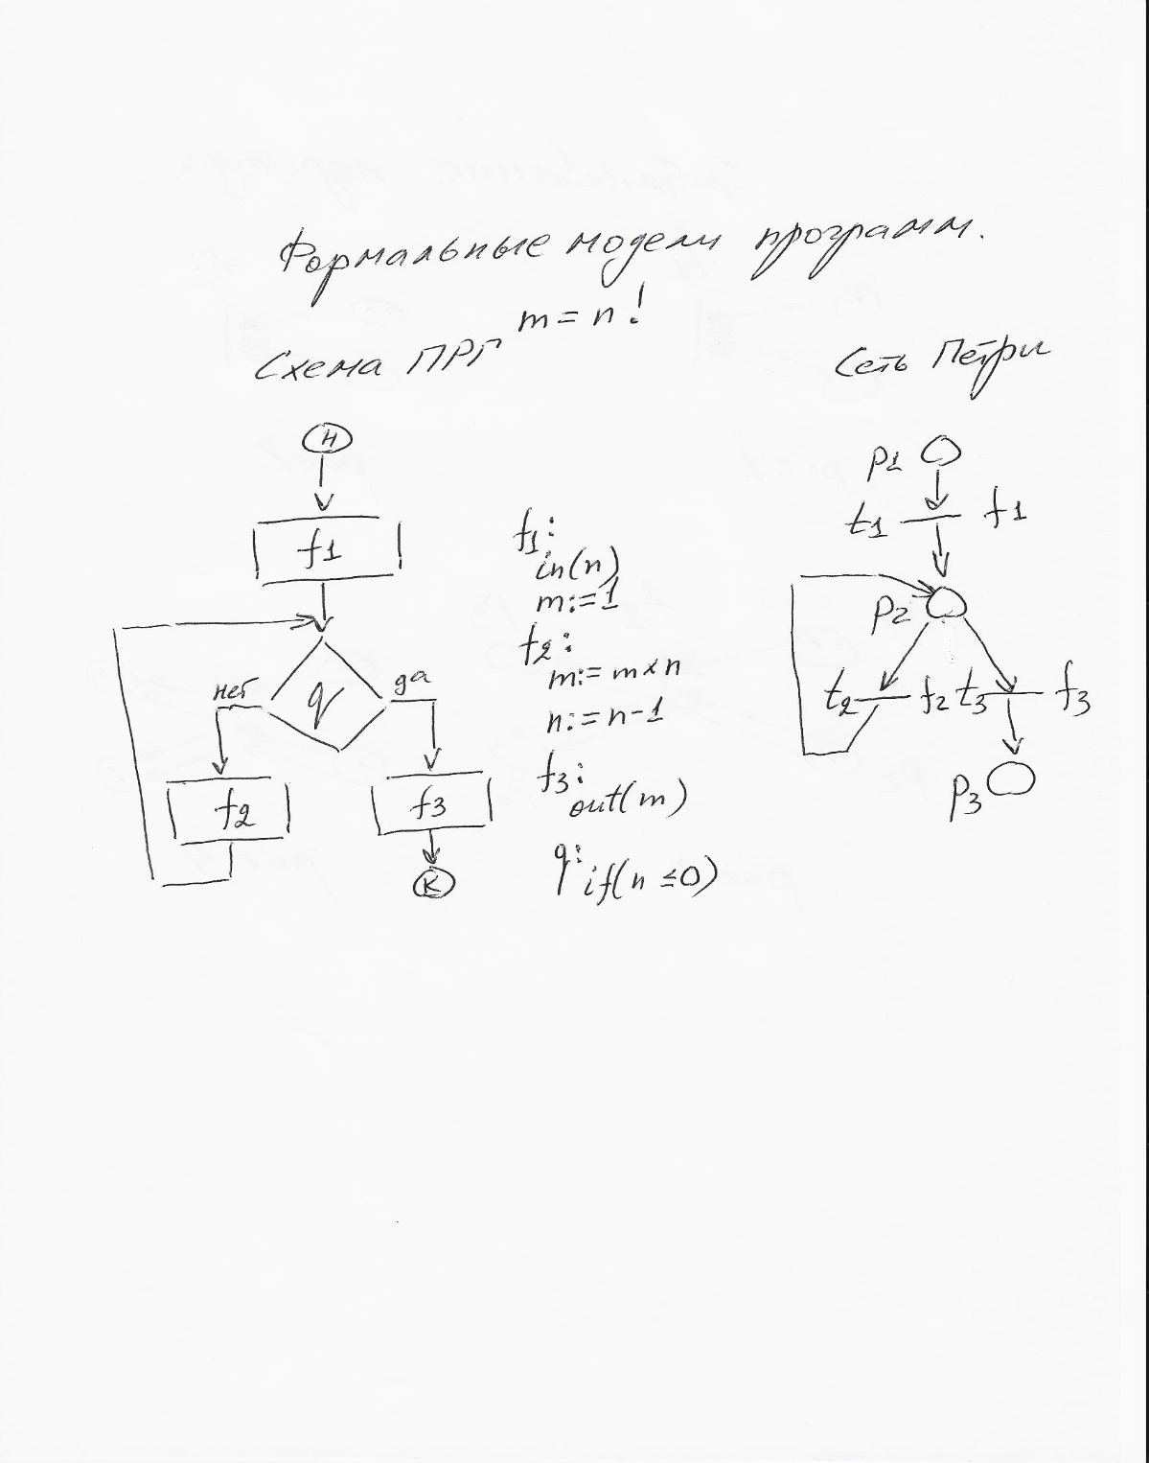
Рис

Slide 5
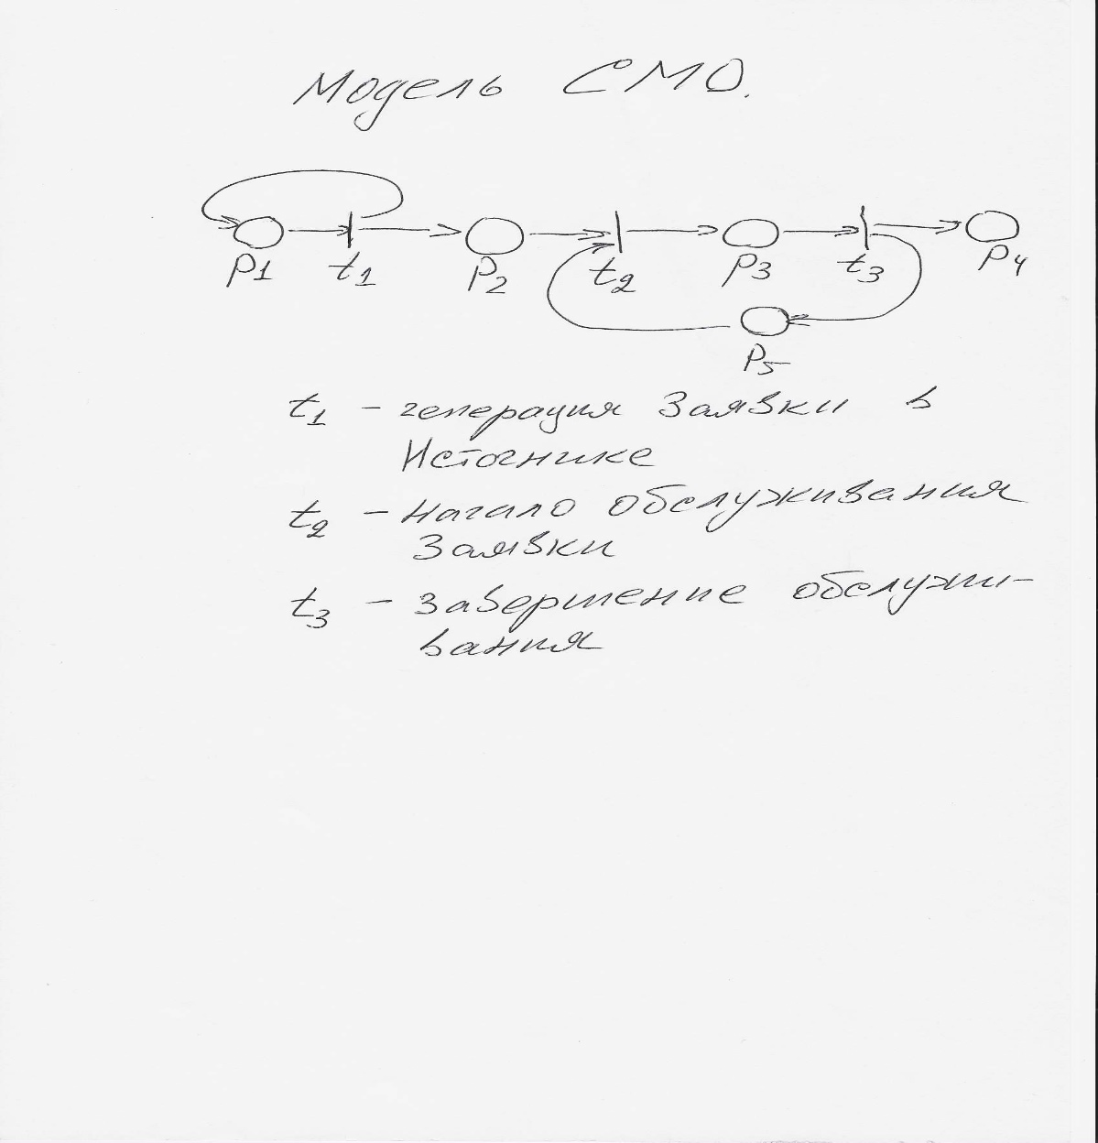
Рис

Slide 6
Маркированная СП
Определение Маркировка μ сети Петри С = (P,T,I,O) есть функция, отображающая множество позиций P в множество неотрицательных целых чисел N: μ: P →N.
Маркировка μ может быть также определена как вектор
μ = (μ1,μ2,… , μn), где n = |P| и каждое μi ∈ N, i=1, … , n.
Вектор μ определяет для каждой позиции pi СП количество меток (фишек) в этой позиции. Состояние СП задается ее маркировкой μ.
На графе сети Петри фишки изображаются маленькой точкой в кружке, который представляет позицию сети Петри.
Определение Маркированная сеть Петри M =(C, μ) есть совокупность сети Петри C = (P, T, I, O) и маркировки μ и может быть записана в виде M = (P, T, I, O, μ)

Slide 7
Выполнение СП
Сеть Петри выполняется посредством запусков переходов. Переход может запускаться только в том случае, когда он разрешен.
Переход называется разрешенным, если каждая из его входных позиций имеет число фишек не менее числа дуг из позиции в переход.
Определение Переход tj ∈T в маркированной сети Петри C = (P, T, I, O) с маркировкой μ разрешен, если для всех pi ∈P μ( pi) ≥ #( pi, I(tj)).
На каждом шаге выполнения СП запускается только один из разрешенных переходов.

Slide 8
Запуск перехода заменяет маркировку μ СП на новую маркировку μ’:
μ’( pi) = μ( pi) - #(pi,I(tj)) + #(pi,O(tj)).
Алгоритм формирования новой маркировки.
Из каждой входной позиции запускаемого перехода удаляется количество фишек равное количеству дуг, соединяющих эту позицию и переход .
В каждую выходную позицию запускаемого перехода добавляется количество фишек равное количеству дуг, соединяющих эту позицию и переход .

Slide 9
Множество достижимости
Определение Для сети Петри C = (P, T, I, O) с маркировкой μ0 маркировка μ1 называется непосредственно достижимой из μ0, если существует переход tj ∈ T, такой что μ1= δ(μ0, tj).
Можно распространить это понятие на определение множества достижимых маркировок данной маркированной СП. Если μ1 непосредственно достижима из μ0, а μ2 - из μ1, то говорят, что μ2 достижима из μ0.
Определение Множество достижимости R(C, μ) СП C = (P, T, I, O) с маркировкой μ есть множество всех маркировок, достижимых из μ.
Маркировка μ’ принадлежит R(C,μ), если существует какая-либо последовательность запусков переходов, изменяющих μ на μ’.

Slide 10
Задача
Изделие состоит из 3-х блоков, для изготовления которых используются 4-ре материала. Процесс изготовления начинается с заказа материалов, после получения которых начинается изготовление блоков. По мере готовности любых 2-х блоков начинается сборка изделия, которая завершается подключением по готовности третьего блока. Так же по готовности третьего блока формируется заявка в отдел доставки, где изготавливается упаковка, комплект документов и по готовности изделия осуществляется доставка заказчику и завершается весь процесс.

Slide 11
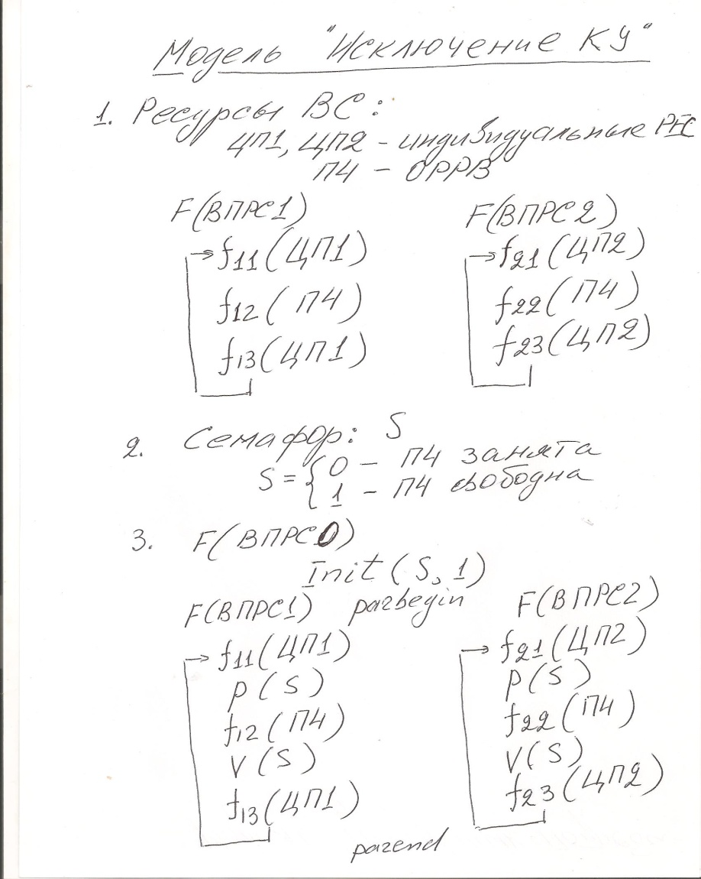
Взаимодействие ВПРС

Slide 12
Взаимодействие ВПРС
В рамках модели «Исключение критических ресурсов» рассмотреть
Задачу взаимодействия:
ВПРС - три ВПРС по структуре соответствуют представленным на предыдущем слайде
ВС:
- Три ПРЦ – индивидуальные РЕС
- Две ПЧ (эквивалентные по функциям) - ОРРВ
Необходимо:
Написать ПРГ ВПРС с учетом разделения использования РЕС
Построить граф сети ПЕТРИ и доказать корректность взаимодействий ВПРС

Slide 13
ЛИТЕРАТУРА
Питерсон Дж.
Теория сетей Петри и моделирование систем. М, Мир, 1984

Slide 14
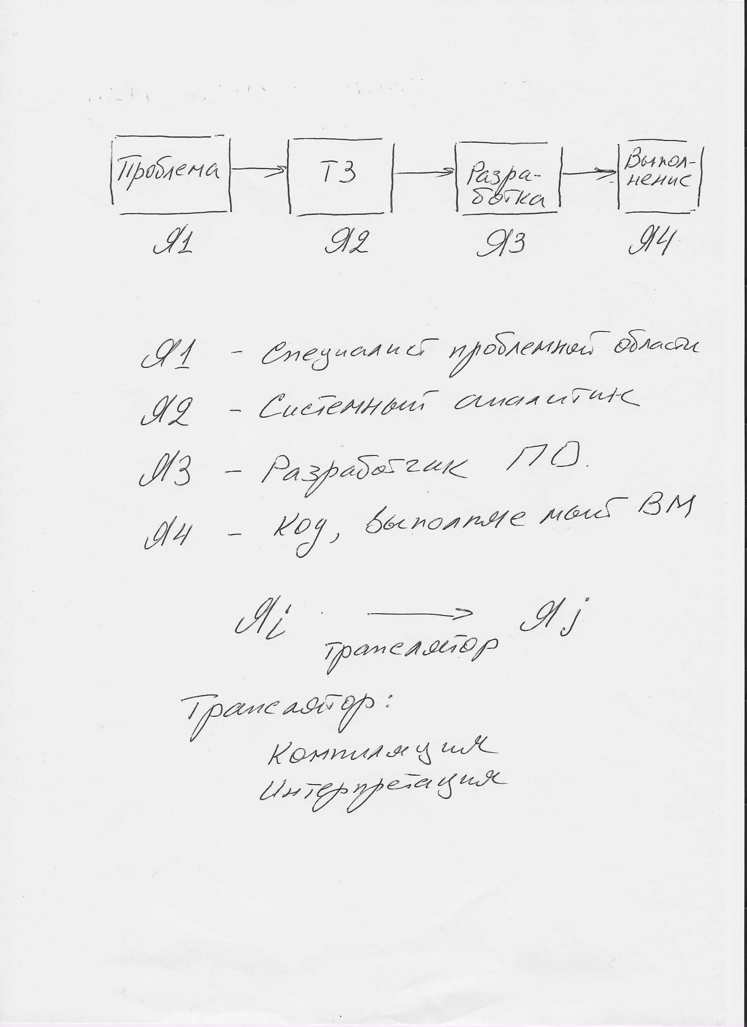
рис

Slide 15
ПРОБЛЕМНО-ОРИЕНТИРОВАННЫЕ ЯЗЫКИ
Предметно (проблемно)-ориентированный язык (Domain Specific Language, DSL) – это язык программирования или моделирования, созданный для использования в рамках конкретной предметной области.
Примеры DSL:
HTML - программирование сайтов
SQL - программирование действий с реляционной БД
LISP - язык обработки списков
GPSS - язык разработки имитационных моделей
ФОРТРАН - переводчик формул. Вычислительные задачи
1с - язык разработки учетных систем автоматизации деятельности
проблемно-ориентированный язык для формирования полисов страхования
проблемно-ориентированный язык для вычисления зарплаты
проблемно-ориентированный язык для формирования счетов

Slide 16
Достоинства.
- Проблемно-ориентированные языки позволяют выражать решения (разрабатывать программные системы) на уровне абстракций проблемной области. Это позволяет специалистам предметной области разрабатывать и развивать программные системы.
- Промышленная разработка систем – сокращение затрат на разработку и сопровождение
Недостатки.
- Затраты на разработку проблемно-ориентированного языка (трансляторы, средства поддержки пользователей)
- Затраты на изучение нового языка с ограниченной областью применения
- Возможные потери эффективности на этапе исполнения по сравнению с программным обеспечением на базе универсальных языков.

Slide 17
Проблемно-ориентированные языки по реализации подразделяются на:
- Внешние.
- Внутренние.
Внешние DSL - предполагает разработку информационных объектов, операторов манипулирования, трансляторов и средств поддержки программирования, т.е. полноценная разработка языка программирования.
Внутренние DSL - написаны на базовом языке и являются лишь дополнением
базового языка программирования, поэтому остается нерешенной проблема
адекватного представления объектов предметной области средствами
универсального языка программирования.
Преимущество внешнего DSL для использования программистами-непрофессионалами состоит в том, что есть возможность отказаться от сложности базового языка, и создать DSL, который будет понятен и удобен пользователям.

